Slide 1


全港推廣普通話活動 「戲劇夢飛行」 學生普通話戲劇推廣大使培育計劃」 簡介會 (2017年11月11日)
計劃推行日期2017年11月至2018年11月

Slide 2
是日簡介會內容
項目 | 嘉賓 / 講者
院長及副院長致歡迎辭 | 梁德榮院長
計劃內容簡介 | 周文駿先生
抽籤分組 | 洪國華副院長 / 唐嘉雯博士
計劃物資簡報 | 計劃工作小組 / 學生助理
問答時間 | 計劃工作小組

Slide 3
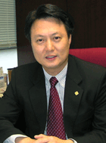
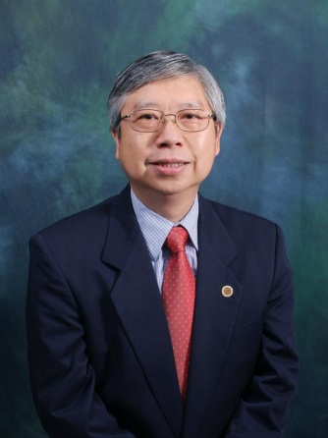
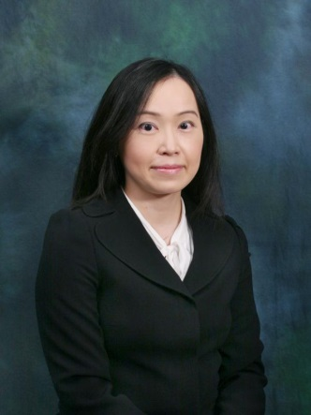
計劃工作小組成員 (1)
梁德榮博士 (Dr LEUNG, Simon Tak-wing)
○ 計劃顧問
洪國華博士 (Dr HUNG, Kwok-wah)
○計劃顧問
唐嘉雯博士 (Dr TONG, Esther Ka-man)
○ 計劃總統籌人

Slide 4
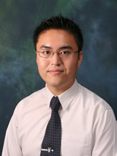
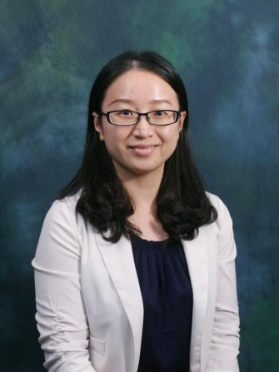
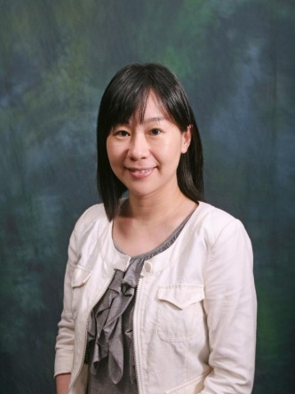
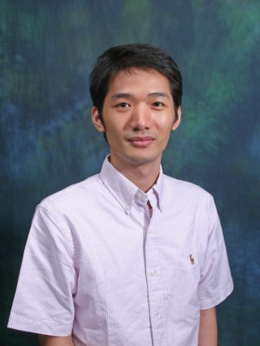
計劃工作小組成員 (2)
周文駿先生 (Mr CHOW, Raymond Wen-chun)
○ 計劃執行主任
趙咏冰博士 (Dr ZHAO, Estella Yongbing)
○ 普通話專題培訓統籌
張儉博士 (Dr ZHANG, Jane Jian)
○普通話專題培訓統籌
李向昇博士 (Dr LEE, Heung-sing)
○戲劇專題培訓統籌

Slide 5
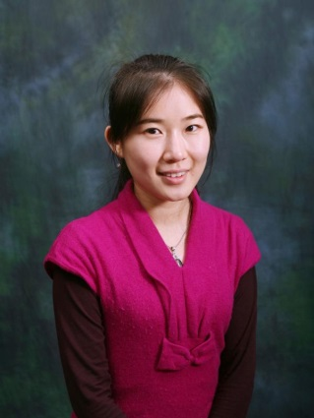
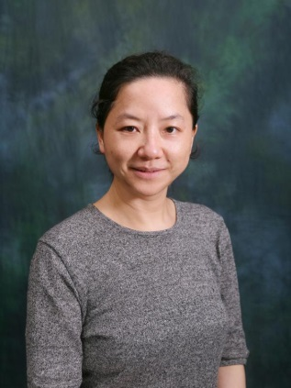
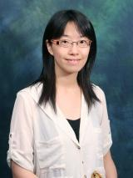
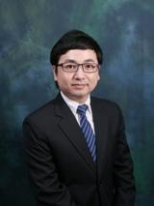
計劃工作小組成員 (3)
邱蔚女士 (Ms QIU, Tina Wei)
○戲劇專題培訓統籌
李予湘博士 (Dr LI, Yu-xiang)
○ 教材製作統籌
陳穎聰博士 (Dr CHEN, June Ying-cong)
○ 教材製作統籌
留金騰博士 (Dr LAU, Kam-tang)
○ 成果展覽及頒獎典禮統籌

Slide 6
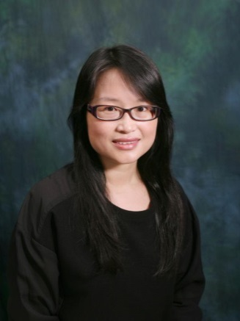
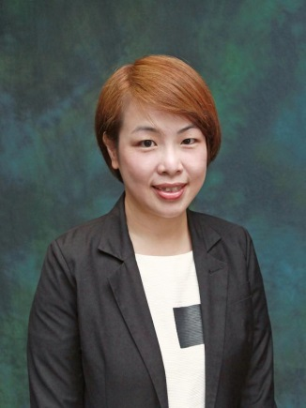
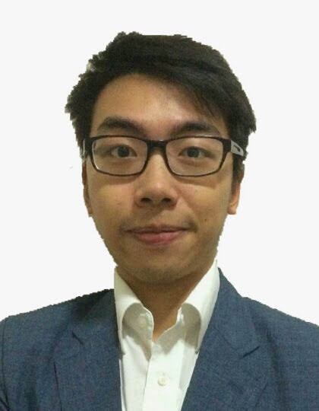
計劃工作小組成員 (4)
焦妮娜博士 (Dr JIAO, Nina)
○ 成果展覽及頒獎典禮統籌
梁靜怡女士 (Ms LEUNG, Tracy Ching-yee)
○計劃行政及財務統籌
區浩冠先生 (Mr AU, Ho Kwun)
○計劃助理

Slide 7
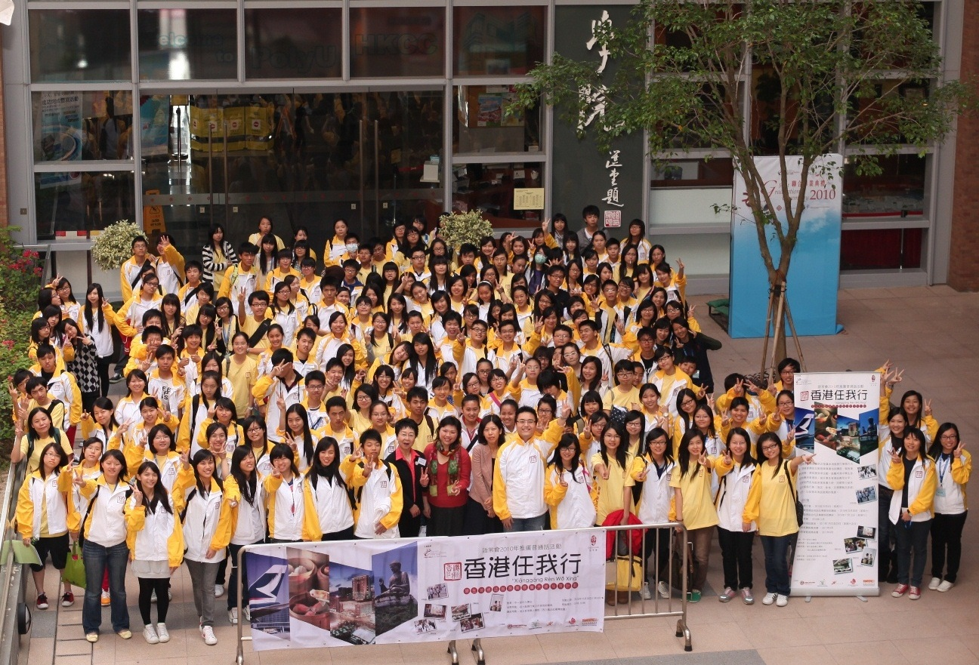
計劃資料簡介目錄
主辦單位及支持機構
計劃主要聯絡人
計劃簡介
(i) 背景
(ii) 目標
(iii) 活動資料
(iv) 計劃流程
上課時間表
實地考察時間表
實地考察地點
計劃物資

Slide 8
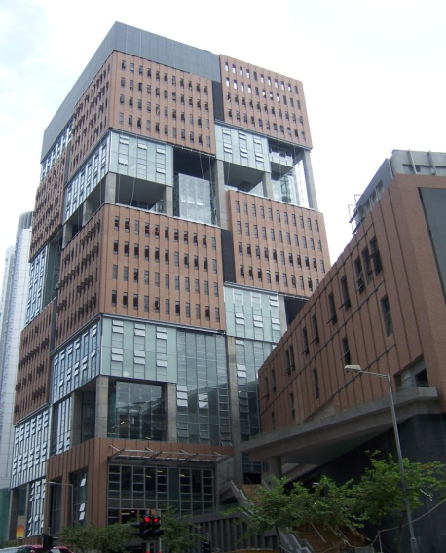
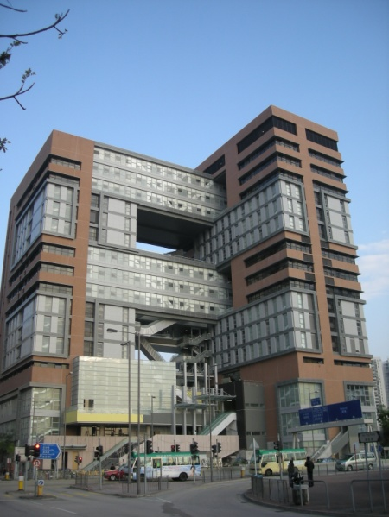
香港理工大學 香港專上學院
主辦單位
紅磡灣校園：
九龍 紅磡 紅樂道8號
西九龍校園：
九龍 油麻地 海庭道9號
電話：3746 0127 傳真：2364 7375
電郵：ccoffice@hkcc-polyu.edu.hk
網址：http://www.hkcc-polyu.edu.hk

Slide 9






支持機構
支持及撥款機構
語常會
語文基金
香港語文現代化學會
香港拼音優化教學促進會
新域劇團
香港大專普通話朗誦社

Slide 10
計劃主要聯絡人
計劃統籌助理區浩冠先生 (Mr. Marco Au)聯絡方法︰
電話︰3746 0127
傳真︰2364 7375
電郵︰hkmacau@hkcc-polyu.edu.hk
計劃執行主任周文駿先生 (Mr. Raymond Chow)聯絡方法︰
電話︰ 3746 0473
傳真︰ 2364 7375
電郵︰ ccrchow@hkcc-polyu.edu.hk

Slide 11
計劃簡介－背景
理大香港專上學院秉持「全人教育」的教學理念，多年來積極與學界合作，為本港的中學生舉辦不同類型的活動提升語文能力。今年，本院很榮幸獲得語常會支持，語文基金撥款，舉辦全港推廣普通話活動「戲劇夢飛行── 學生普通話戲劇推廣大使培育計劃」，以進一步提升本港中學生的普通話水平。
是項計劃旨在：
糅合普通話及戲劇表演兩大元素，透過舉辦各種適合中學生參與的普通話培訓活動，包括普通話講座、戲劇培訓、實地考察、戲劇匯演等，培養學生普通話的應用能力。計劃將會邀請專家學者講授中國戲劇的特色，教導學生分析當中的文化美德，冀對學生起「情感教育」的作用。計劃也會邀請專業的戲劇演員與學生分享表演心得，培訓學生各種戲劇語言的演繹技巧，務求達到「普通話」、「中國戲劇」及「情感教育」三大範疇教與學的交流目的，以輕鬆愉快的方式既學習普通話，又能欣賞戲劇的樂趣，體味人生。

Slide 12
計劃簡介-十大目標
(一) 學習者透過戲劇表演，掌握各種普通話語言表達的技巧，為日後以普通話進行專業的演說奠下良好的基礎，有助學生終身學習普通話；
(二) 學習者以戲劇情景學習語言，可以靈活運用普通話，增加學習興趣；
(三) 了解中國戲劇文化，學習戲劇裡反映的道德及美德觀念，培養學生的人格情操；
(四) 增加學習者對普通話、戲劇、中國文學及文化的了解及認同；
(五) 鼓勵學習者從生活中練習和應用普通話；
(六) 提升學習者說普通話的自信心；
(七) 提升學習者的普通話演說技巧；
(八) 訓練學習者的領導才能；
(九) 發展學習者的小組協作能力；
(十) 透過舉辦全港學校參與的推廣普通話活動，提供平台促進學界間普通話教學的交流。

Slide 13
計劃簡介 - 活動資料(1)
計劃內容介紹：
計劃簡介會，向外界公佈是次計劃的內容及特色；
邀請普通話培訓導師，教導以普通話進行演說的技巧及提供正音培訓；
邀請戲劇研究的學者進行專題培訓，向學生講授古今中國戲劇的知識，讓學生進一步了解戲劇的背景及藝術特色；
邀請本地戲劇界的代表及專業人士（包括專業演員及導演）進行專題培訓，教授學生各種演藝技巧，提高學生舞台方面的表演能力；
實地職場考察活動，包括考察片場、劇場的排練場地，參觀演藝訓練場地及有關戲劇知識的博物館；
參加隊伍進行資料搜集；
普通話戲劇匯演，同學須創作一個約二十五分鐘的劇本，戲劇主題必須包含最少一個德育或美育元素，並現場以普通話演出；（戲劇匯演安排）
選出八隊優秀隊伍，把匯演內容製成展板；
舉行成果展覽開幕典禮，在尖沙咀星光大道或其他公眾場地公開展覽八隊優秀隊伍的展板，並邀請普通話戲劇推廣大使作介紹；
成果展覽完結後，舉行分享會暨頒獎典禮，八隊優秀隊伍將與所有參與中學分享活動心得，並於當天進行頒獎儀式。

Slide 14
計劃簡介 - 活動資料(2)
培訓專題：
普通話發音及說話技巧專題培訓
普通話戲劇表演藝術專題培訓
中國傳統戲劇專題培訓
中國現當代戲劇專題培訓
戲本創作與賞析專題培訓
舞台動作及表演技巧專題培訓

Slide 15
計劃簡介 - 活動資料(3)
上課時間：
專題培訓合共六節，每節2小時
六節課分二天舉行（兩個星期六），每天上三節課。
上課形式：
分別在兩個演講室上課，每組每日均需上三節課，每節2小時
上課時間每天分三節如下：9:30am-11:30am、1:00pm-3:00pm及3:15pm-5:15pm
有關培訓講座的詳情，請參閱「專題培訓時間表」。

Slide 16
計劃簡介 - 活動資料(4)
戲劇專題探討 - 實地考察：
同學出席活動時，必須穿上大會T恤及擋風外套
(*如實地考察的舉行日期為上課日，所有同學必須穿著整 齊校服及大會擋風外套出席活動。)
有關實地考察的注意事項，請參閱「參加活動指引」。

Slide 17
計劃簡介 - 活動資料(5)
活動獎項：
本年度計劃設有下列獎項以表揚各位同學的努力:
「最佳展版設計」(冠、亞、季軍)
「最佳男演員」
「最佳女演員」
「最具創意劇本獎」
「最佳演繹獎」
「最佳造型獎」

Slide 18
計劃簡介 - 活動資料(6)
出席率要求：
不論專題培訓或實地考察活動，每所參與學校必須有5位或以上的學生出席；
在沒有充分理由的情況下，若出席同學不足 5 位，將會影響其戲劇匯演中的評分及獲得獎項的機會，同時計劃結束後該隊伍將不會獲頒發證書；
所有參加者的出席率均會交回其所屬學校作紀錄及參考。

Slide 19
計劃簡介 - 活動資料(7)
其他學習經歷 (OLE)：
根據新高中課程，學校可為學生規劃「其他學習經歷」，透過多元化的課堂和學習活動，以促進學生的全人發展；
本計劃的活動內容（包括專題培訓及實地考察）旨在提供多元化的學習歷程，擴闊學生的視野，並鼓勵同學從生活中應用所學的技巧和知識，從而協助他們培養終身學習的能力，達致全人發展的教學目標；
計劃內容符合「其他學習經歷」的要求，故此我們鼓勵各參與學校將本計劃的內容計算在「其他學習經歷」的時數中。

Slide 20
計劃簡介 - 活動資料(8)
有關計劃各項活動的學習時數可參考以下圖表：
活動 | 建議學習時數
專題培訓 （兩天） | 12 小時
實地考察 | 6 小時
普通話戲劇匯演 | 3 小時
成果展覽開幕典禮 | 2 小時
分享會暨頒獎典禮 | 3 小時
總時數 | 26 小時

Slide 21
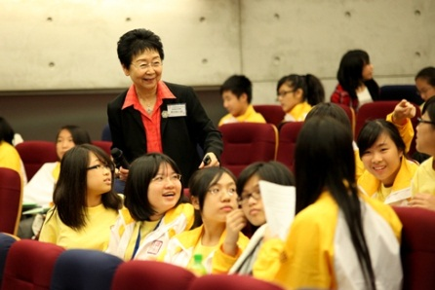
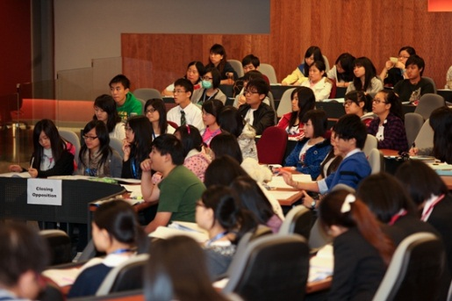
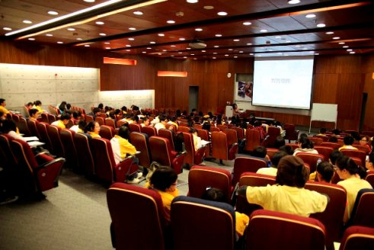
計劃簡介 - 活動時間表(1)
日期／時間 | 上課地點及形式 | 課程／事項內容
2017年11月11日 (星期六) 10:30am - 12:30pm | 理大香港專上學院 西九龍校園 演講廳 N203 | 計劃簡介會
2017年12月2日 (星期六) 9:30am – 5:15pm | 理大香港專上學院 紅磡灣校園 演講廳 UG01 及 UG04 | 普通話戲劇表演藝術專題培訓 戲本創作與賞析專題培訓 中國現當代戲劇專題培訓
2017年12月9日 (星期六) 9:30am – 5:15pm | 理大香港專上學院 紅磡灣校園 演講廳 UG05 及 UG06 | 普通話發音及說話技巧專題培訓 舞台動作及表演技巧專題培訓 中國傳統戲劇專題培訓

Slide 22
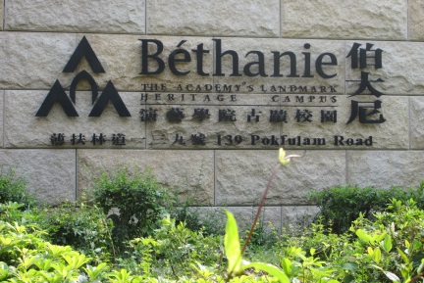
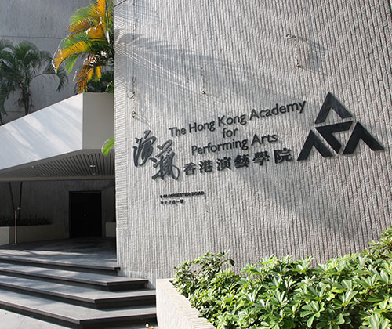
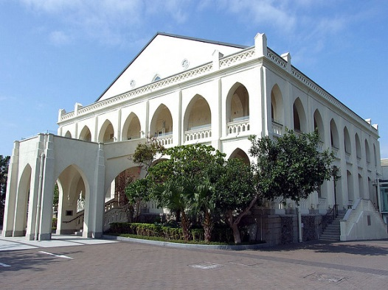
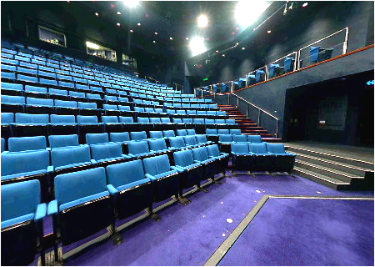
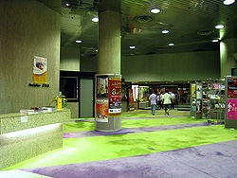
計劃簡介 - 活動時間表(2)
日期／時間 | 上課地點及形式
2018年2月-3月 | 實地考察四個與戲劇藝術文化有關的 場地 及 機構【註1】
2018年2月-3月 | 地點： 香港演藝學院－灣仔校園及伯大尼－演藝學院古跡校園
【註1】實際考察安排將按照合作機構的要求做出適當的調整，具體安排將於12月內公佈。

Slide 23
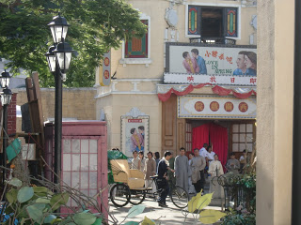
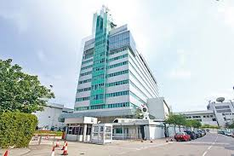
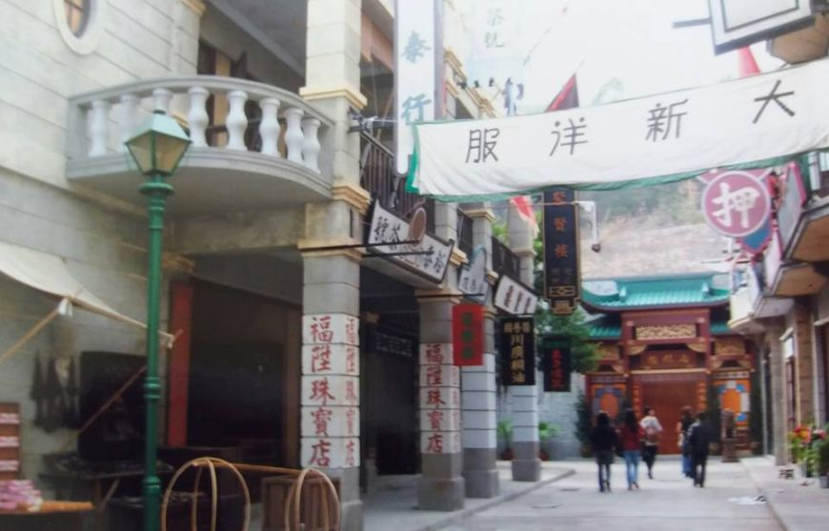
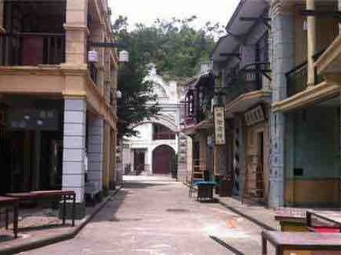
計劃簡介 - 活動時間表(3)
日期／時間 | 上課地點及形式
2018年2月-3月 | 地點：電視台

Slide 24
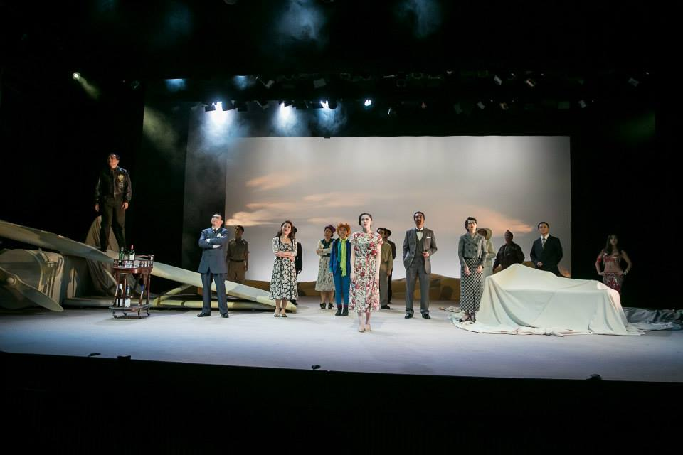
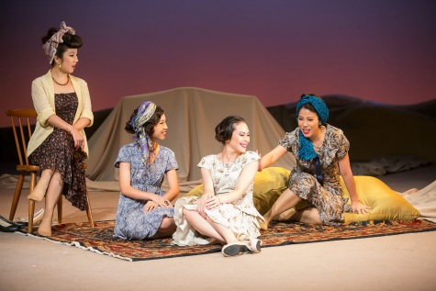
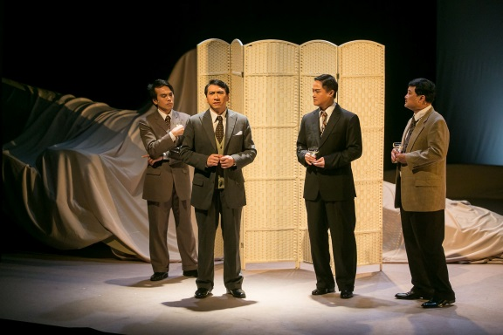
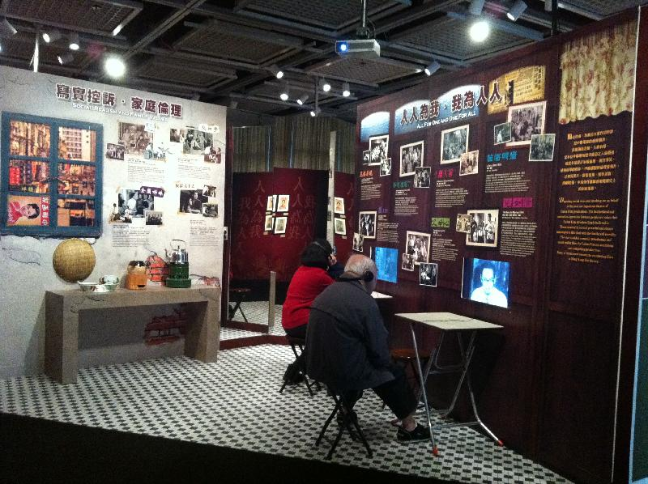
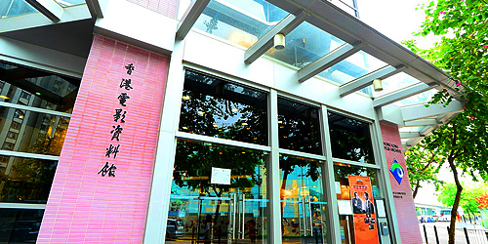
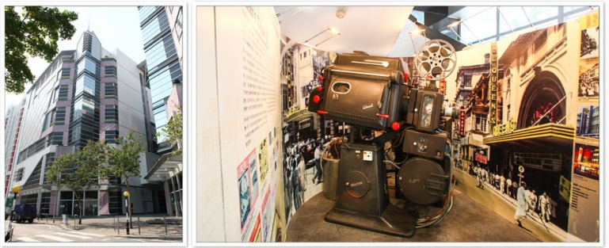
計劃簡介 - 活動時間表(4)
日期／時間 | 上課地點及形式
2018年2月-3月 | 地點： 新域劇團
2018年2月-3月 | 地點： 香港電影資料館

Slide 25
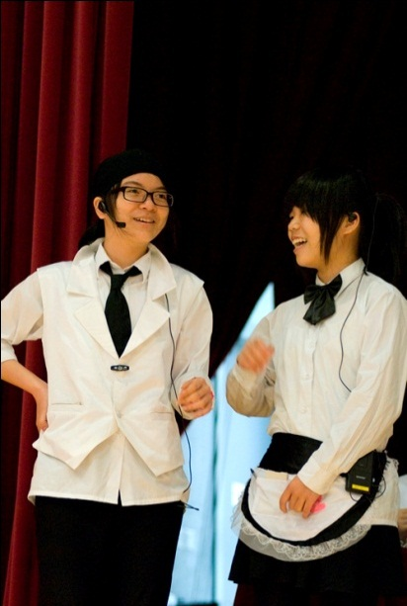
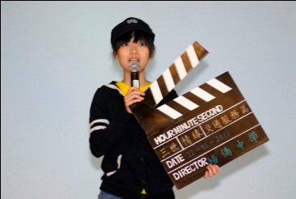
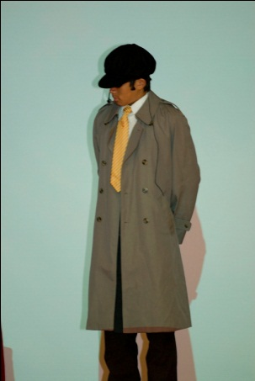
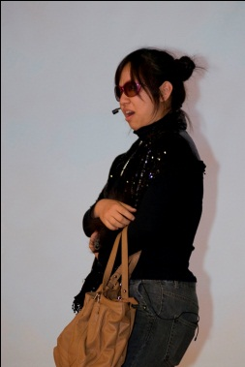
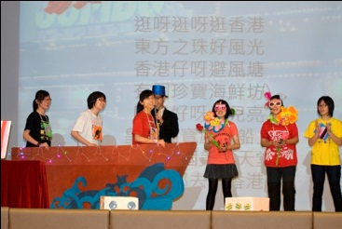
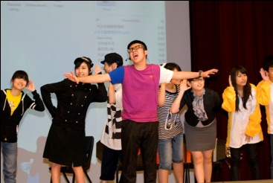
計劃簡介 - 活動時間表(5)
日期／時間 | 上課地點及形式 | 課程／事項內容
2018年2-4月 | 籌備普通話戲劇匯演 | 參加隊伍分組搜集資料，預備及排練普通話戲劇匯演
2018年5月12及19日 (星期六) 9:00am – 6:00pm | 香港理工大學蔣震劇院 *(暫定) | 普通話戲劇匯演

Slide 26
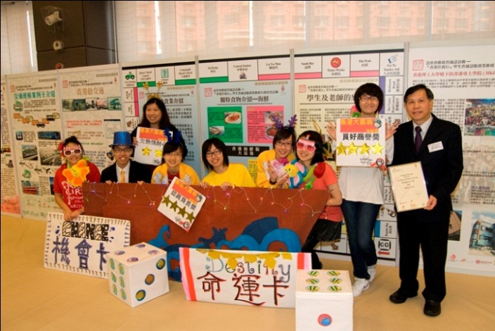
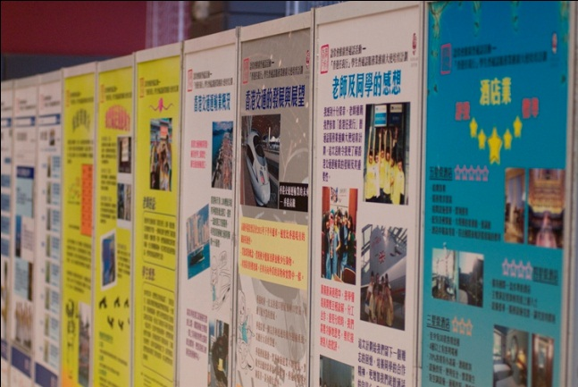
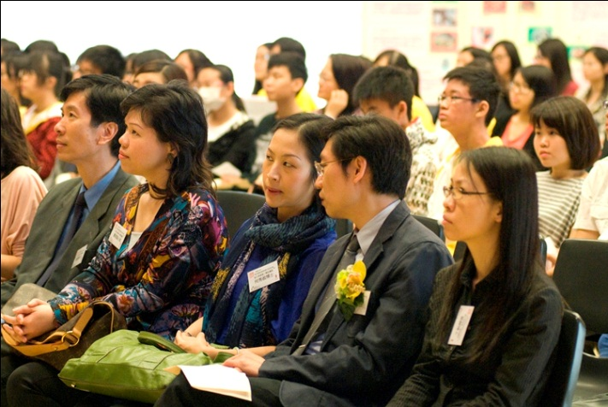
計劃簡介 - 活動時間表(6)
日期／時間 | 課程／事項內容
2018年5月底或之前 | 選出八隊優秀隊伍， 通知各校匯演結果
2018年6-8月 | 八隊優秀隊伍設計展板
2018年9月 | 學院協助展板製作

Slide 27
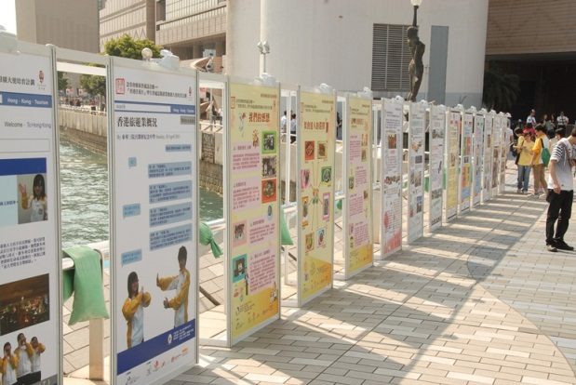
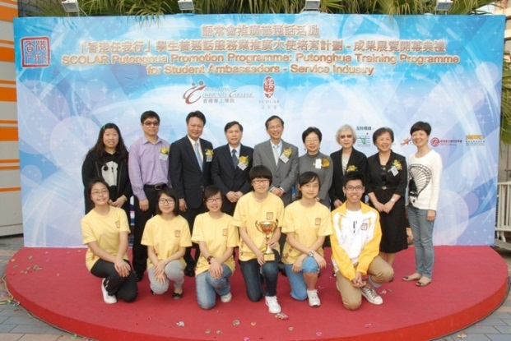
計劃簡介 - 活動時間表(7)
日期／時間 | 上課地點及形式 | 課程／事項內容
2018年10月 | 開幕典禮 地點：星光大道或 其他公眾場地 | 成果展覽開幕典禮
2018年11月 | 香港理工大學蔣震劇院 *(暫定) | 分享會暨頒獎典禮
2018年11月 – 2019年3月 | 不適用 | 設計、編輯及整理「戲劇夢飛行」計劃教材套，並贈送予所有參加學校及有關合作機構。

Slide 28
參加者參加活動流程圖
分組
培訓
戲劇匯演
展板製作
計劃簡介會
2017年11月11日
普通話培訓及
戲劇專題培訓講座
2017年12月2日 及 12月9日
實地考察
2018年2-3月
2018年5月
(共八隊)
2018年6-9月
24所
中學
A
組
東華三院甲寅年總理中學
佛教葉紀南紀念中學
賽馬會毅智書院
計劃優秀隊伍
（八隊）
九龍真光中學
寶覺中學
聖保祿學校（中學部）
B
組
福建中學（觀塘）
拔萃女書院
筲箕灣官立中學
香島中學
佛教筏可紀念中學
可立中學
香港四邑商工總會
陳南昌紀念中學
中華基督教會
基智中學
台山商會中學
C
組
青年會中學
聖傑靈女子中學
香港教師會李興貴中學
D
組
中華傳導會劉永生中學
迦密愛禮信中學
佛教慧因法師紀念中學
裘錦秋中學(屯門)
馬鞍山聖若瑟中學
香港道教聯合會
圓玄學院第三中學

Slide 29
參加者參加活動流程圖
2017年11月11日
計劃簡介會
2017年12月2日
普通話培訓及
戲劇專題培訓講座
2017年12月9日
普通話培訓及
戲劇專題培訓講座
2018年5月
戲劇匯演
2018年2-3月
實地考察
2018年6-9月
展板製作
(共八隊)
2018年10月
成果展覽開幕典禮
2018年11月
分享會暨頒獎典禮
2019年3月
獲贈教材套

Slide 30
補充資料（1）
文件夾內所附資料：
香港理工大學香港專上學院校園地址及地圖
制服尺碼資料
專題培訓時間表
戲劇匯演安排
申領津貼須知
財政報告表格
參加活動指引

Slide 31

補充資料（2）
計劃網址：
http://staffweb.cpce-polyu.edu.hk/ccscolarph/2017/index.html
計劃facebook 專頁：
https://www.facebook.com/dramadreamstakingoff/

Slide 32
抽籤分組

Slide 33
計劃物資簡報
Notes:
制服展示、尺寸+紀念品（筆）+津貼須知

Slide 34
謝謝！

Slide 35
問答環節

